Slide 1










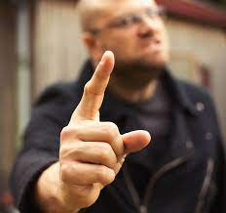
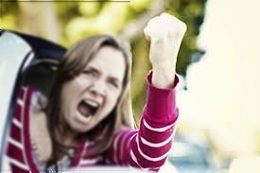
Constructief in conflicten
Laat weerstand en agressie niet de baas worden
Notes:
Introductie door Bart
De aannemers van Bouwend Nederland krijgen op en rond de bouwplaatsen steeds vaker te maken met weerstand en agressie. Hoe ga je hier als opdrachtnemer en opdrachtgever mee om en wat zijn zaken die je moet regelen in een project? Hoe zorg je ervoor dat je het hoofd koel houdt en dat de situatie niet escaleert?

Slide 2








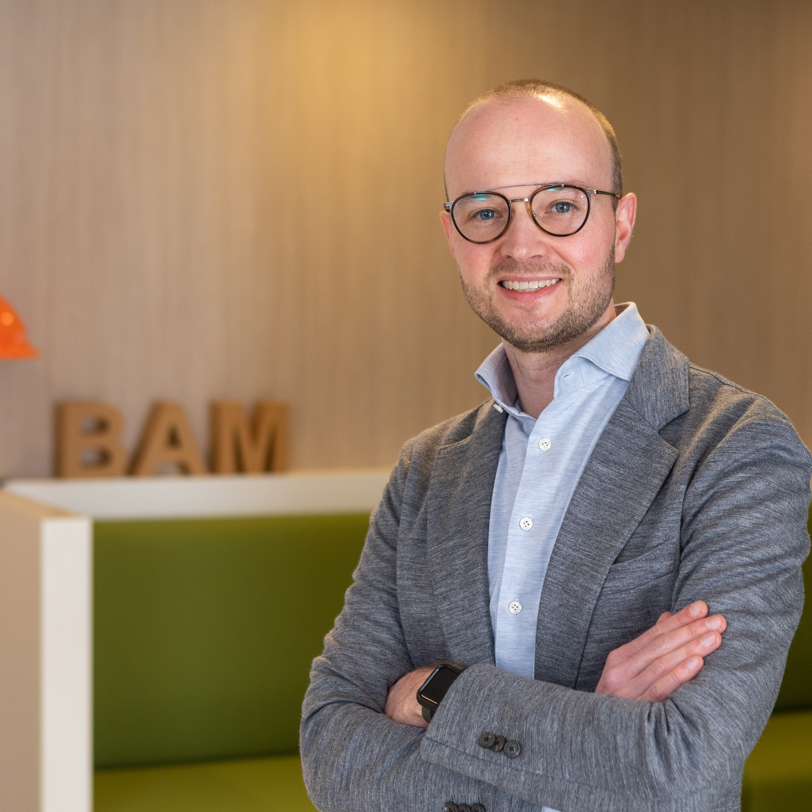
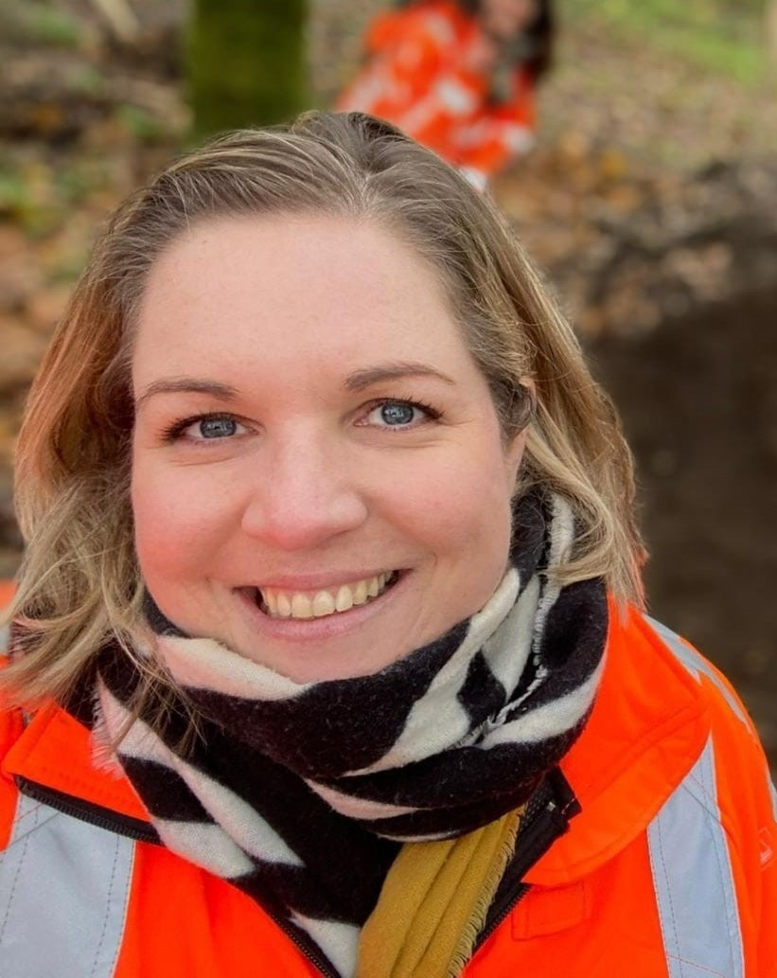
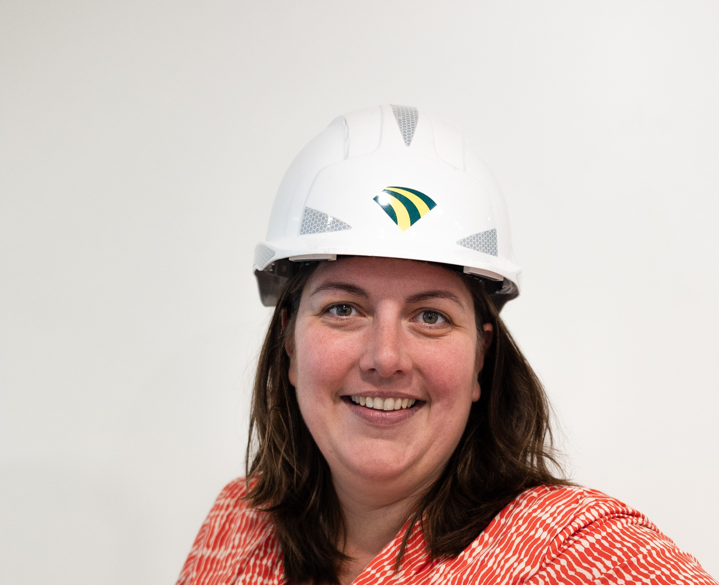
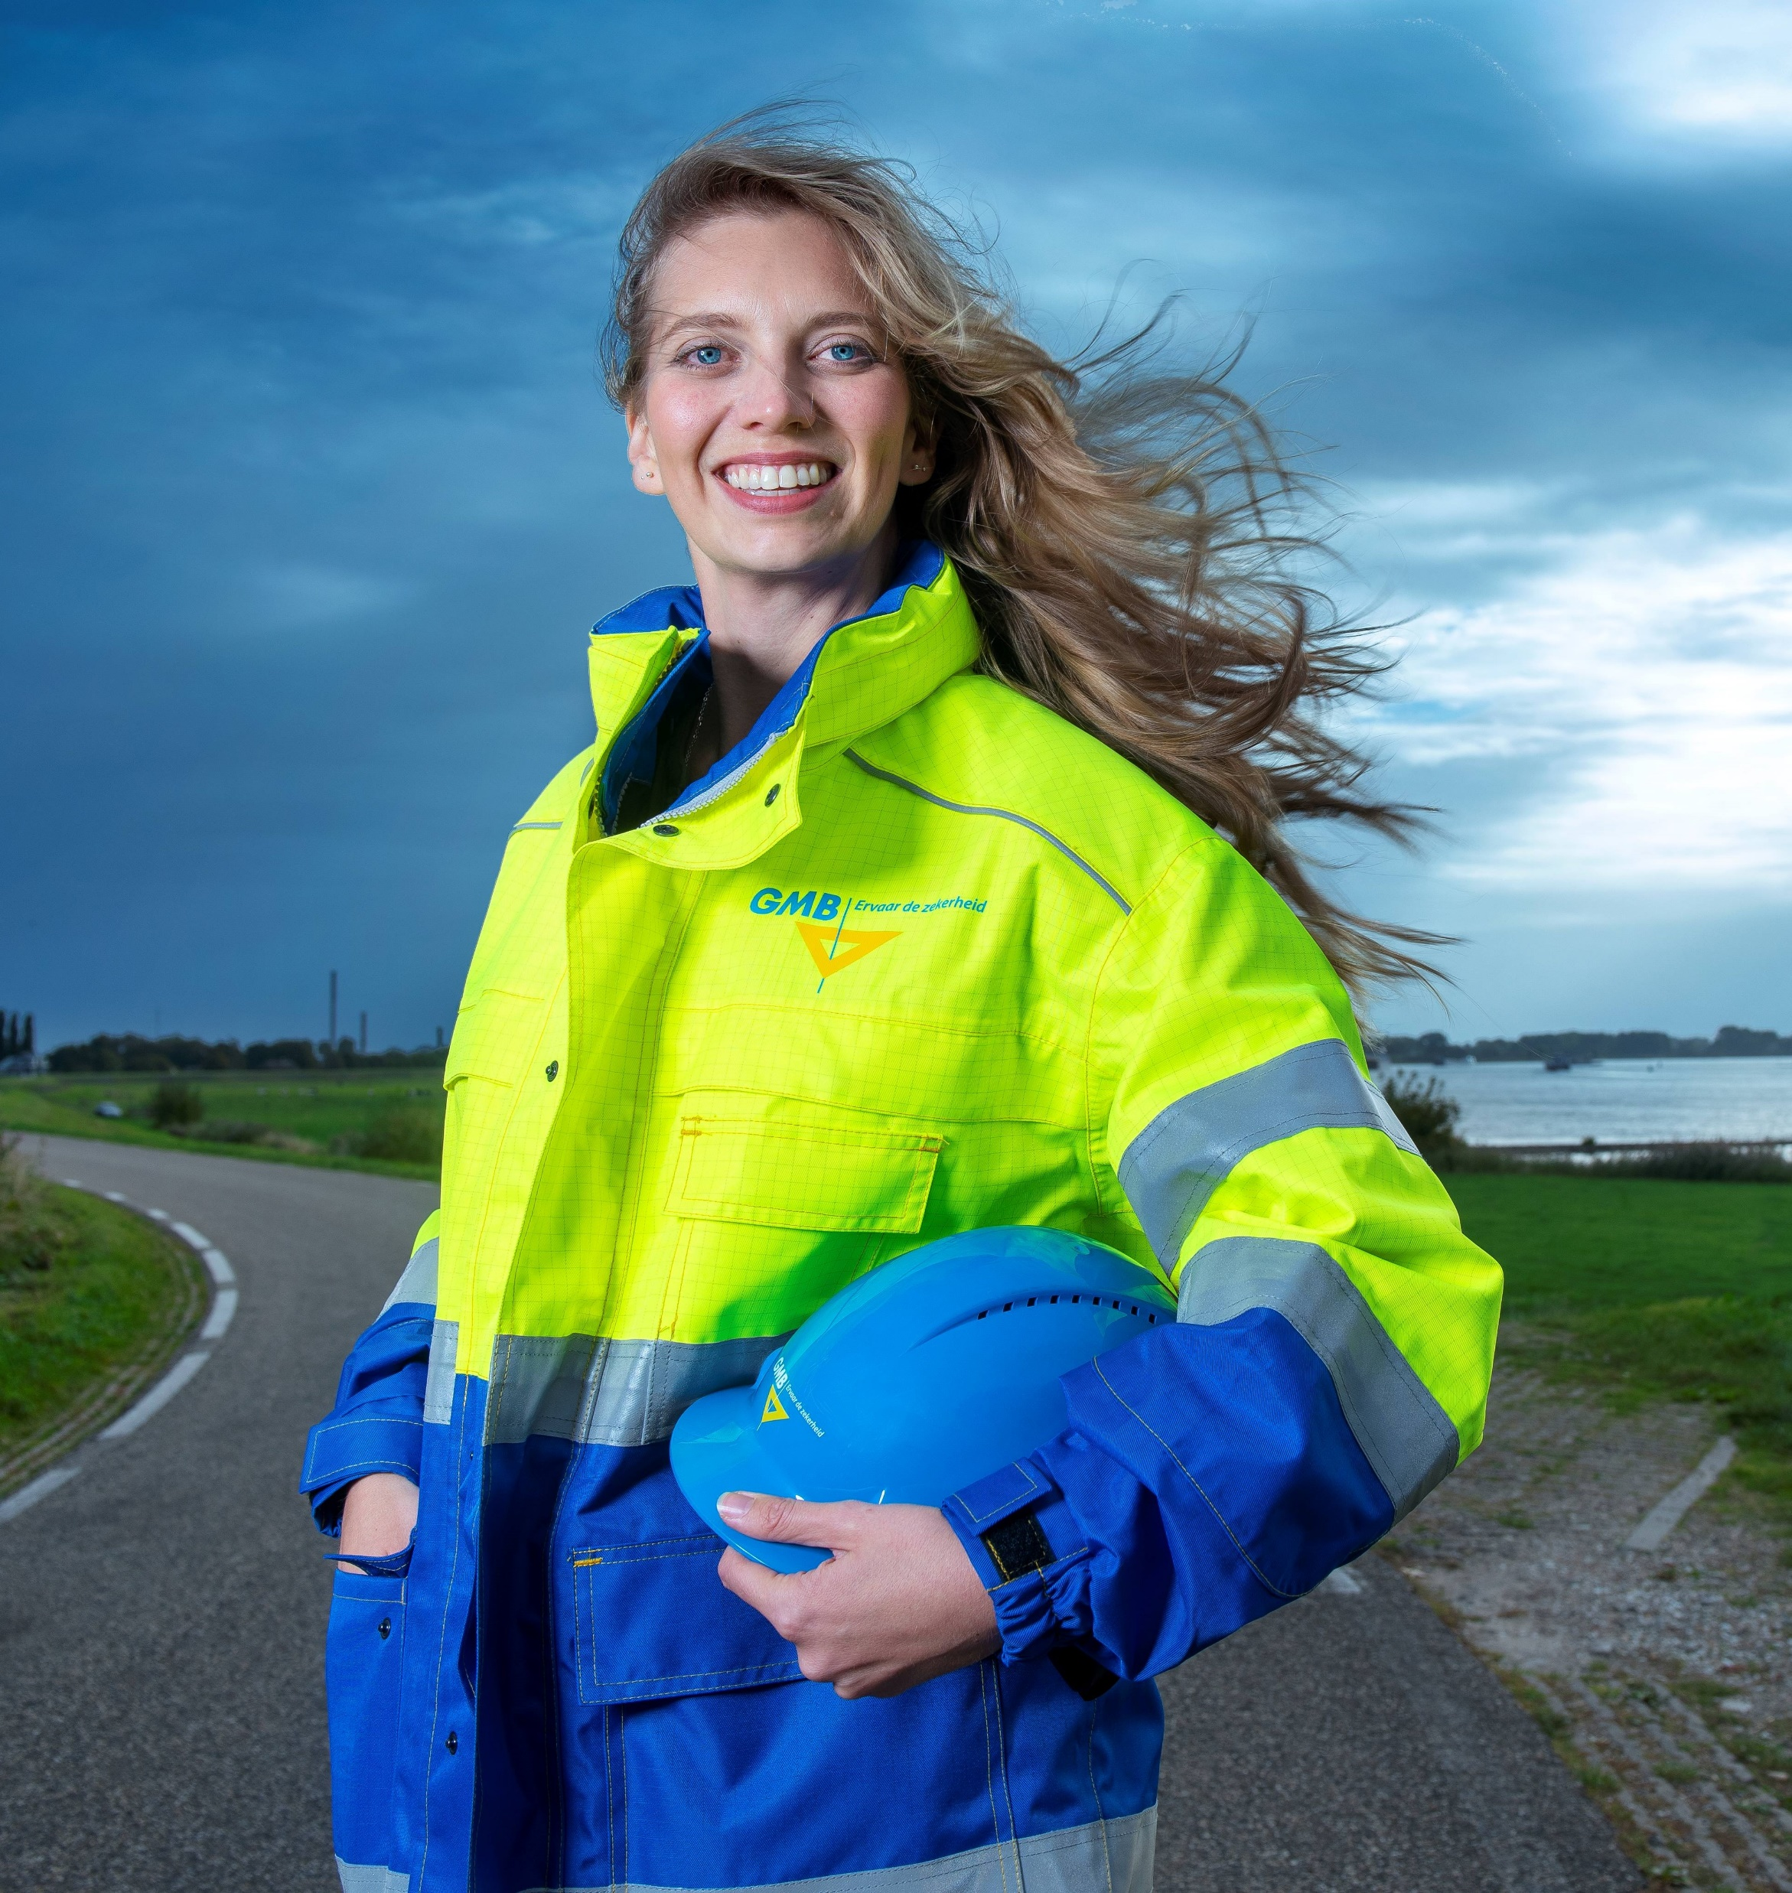
Bart de Jong
BAM
Even voorstellen
Elke van de Wiel
Heijmans
Nynke Bollen
Dura Vermeer
Maura Niessen
GMB

Slide 3
Waar komt het vandaan?
Territoriumdrift
“De aangeboren behoefte van mens of dier om een eigen woongebied te verwerven en te verdedigen”
Notes:
Elke
Hoewel er soms negatief wordt gedaan over territorialiteit, lijkt het belangrijk voor ons te zijn. Het geeft ons controle en doordat wij in hun territorium komen, lijkt het voor hen alsof ze de controle gaan verliezen.

Slide 4
Maatschappelijke ontwikkeling
“Ik hoop dat je aan me denkt als ik hier word doodgereden”
Achtervolgd worden
Bedreigd worden over de telefoon/mail
“Laat de mannen maar praten”
Bedreigd worden met fysiek geweld
“Jij regelt dit, of anders…!”
“Ik rij je van de dijk af!”
Het gezin wordt bedreigd
Bedreigd worden met een luchtbuks
“Ik heb al eerder iemand knock-out geslagen”
“Ik wil je leidinggevende spreken”
Stalking via Social Media/Whatsapp
De hond wordt op je losgelaten
Iemand probeert zijn zin te krijgen via de wethouder
“Is goed, meisje”
“Weet je wel wie ik ben?”
Aangevallen worden met een koevoet
Zwart gemaakt worden via de (social) media
“Als mijn kind er niet bij was, sloeg ik je verrot!”
Poging tot omkoping
Notes:
ELke
Wat zien we gebeuren?
De maatschappij wordt harder en mondiger. We komen in hun territorium en willen daar iets gaan doen. Dat we met agressie te maken hebben, is een feit, maar hoe gaan we ermee om?
We krijgen niet alleen te maken met fysiek geweld, maar ook in schrift wordt het steeds meer. We willen laagdrempelig bereikbaar zijn voor onze omgeving, maar wel de grens kunnen bewaken.

Slide 5
Hoe gaan wij ermee om?
Agressietraining
Agressieprotocol
Onderwerp regelmatig laten terugkomen in afdelingsoverleg of projectteam
Kennisdrager over het onderwerp
Intern bespreekbaar maken, bijvoorbeeld d.m.v. casus in intervisie
Notes:
Bart
We zien steeds vaker dat aannemers een agressietraining organiseren voor haar omgevingsmanagers
Een agressieprotocol wordt steeds vaker opgesteld

Slide 6
Samen in gesprek
6 stellingen
Petje op/petje af
Ruimte voor gesprek per stelling
Notes:
Bart

Slide 7
Stelling 1
Ik heb wel eens te maken gehad met agressie op mijn project
Notes:
Kijken of mensen hier wat over willen vertellen

Slide 8
Stelling 2
Voor mij is het pas agressie als het fysiek wordt

Slide 9
Stelling 3
Ik vind het lastig om grenzen te stellen
Notes:
Is dit alleen fysiek, of ook via telefoon/whatsapp/mail? Of laten we hier te veel toe?

Slide 10
Stelling 4
Aannemers hebben meer last van agressie uit de omgeving dan de overheid
Notes:
Is dit alleen fysiek, of ook via telefoon/whatsapp/mail? Of laten we hier te veel toe?

Slide 11
Stelling 5
Als omgevingsmanager ga ik niet alleen naar een afspraak
Notes:
Is dit alleen fysiek, of ook via telefoon/whatsapp/mail? Of laten we hier te veel toe?

Slide 12
Stelling 6
Na een incident ga ik gewoon door met werken zonder het eerst te verwerken

Slide 13
Wrap up
Agressie is niet altijd zichtbaar/fysiek
Actueel onderwerp
Sociale veiligheid – onderschat het niet!
Wat neem je mee na deze workshop?
Notes:
Bart

Slide 15
Stelling 9
Ik maak goede afspraken met OG/ON over hoe om te gaan met agressie uit de omgeving

Slide 16
Stelling 7
Ik durf om hulp te vragen

Slide 17
Stelling 8
Wij hebben een agressieprotocol

Slide 18
Stelling 10
Ik weet welke stappen te zetten binnen mijn organisatie als er een incident heeft plaatsgevonden omtrent agressie

